Slide 1
Hyrje ne HTML
Leksioni 01

Slide 2
Cfare eshte HTML?
->Hypertext Markup Language
->Teknologjia baze per krijmin e website-ve.

Slide 3


Ambienti I punes
Google Chrome
Visual Studio Code

Slide 4
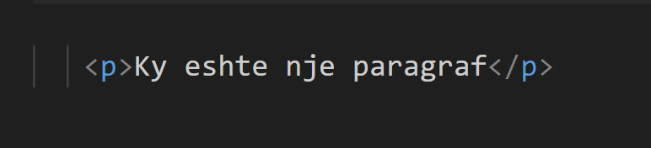
Paragraf

Slide 5
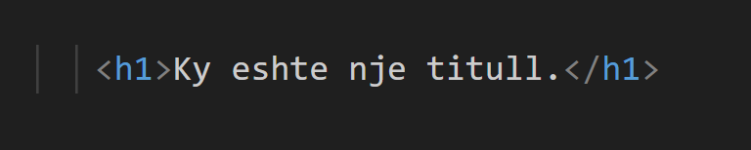
Heading

Slide 6
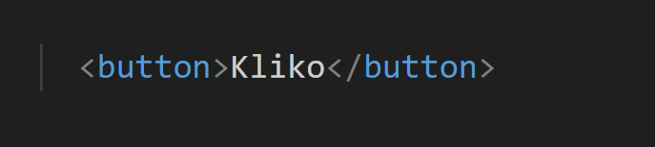
Button

Slide 7
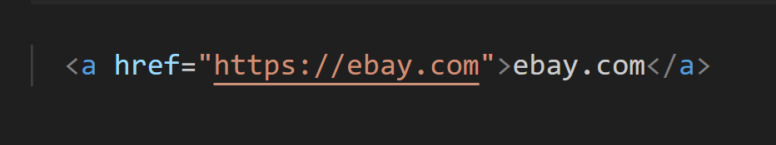
Anchor

Slide 8
Ushtrime
Leksioni01

Slide 9

U1
Krijo nje paragraf me tekstin “Miresevini ne HTML”.

Slide 10

U2
Krijo nje heading me tekstin “Ky eshte nje heading”.

Slide 11

U3
Krijo nje buton qe shkruan “Log in“

Slide 12

U4
Krijo keto dy butona:

Slide 13

U5
Krijo keto dy paragrafe:

Slide 14

U5
Krijo nje link I cili te con ne netflix.com

Slide 15
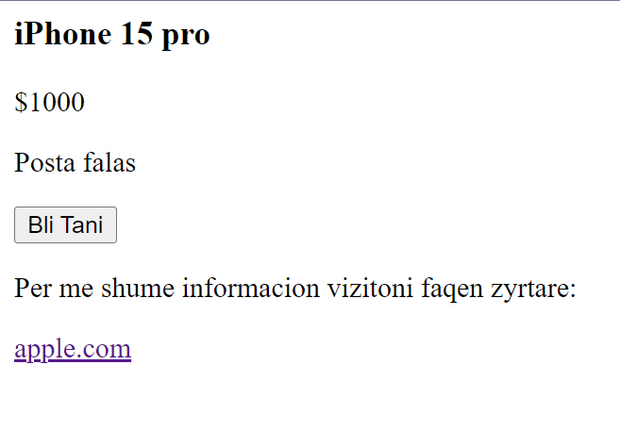
U6

